Slide 1
LA MULTIPLICATION VIRALE
Dr Belmouhoub

Slide 2

Plan du cours
1- Introduction
2- Etapes de multiplication virale
A- Etapes précoces
B- Réplication et synthèse des protéines
C- Etapes tardives

Slide 3
Introduction
Pour pouvoir se multiplier les virus doivent infecter des cellules vivantes (parasitisme intracellulaire obligatoire)
La multiplication virale est un phénomène complexe au cours duquel le virus va détourner la machinerie cellulaire à son profit.

Slide 4
Introduction
Connaître les étapes de multiplication virale est un Objectif Majeur pour le développement de molécules antivirales.
Le temps du cycle viral peut varier d’un virus à l’autre en fonction de la taille du génome et de la complexité du cycle viral : 4 à 8 heures pour le poliovirus plus de 40 heures pour les Herpes virus

Slide 5
Introduction
Les cellules hôtes peuvent être :
✓ Résistantes => Cellule dépourvue de récepteurs nécessaires à la fixation du virus ou d’un facteur nécessaire pour l’expression d’un gène viral => pas d’infection.
✓ Permissives=> Cycle complet => production de nouveaux virus = cycle productif => Infection productive
✓ Non permissives => expression de qq gènes viraux seulement sans aboutir à un cycle de multiplication complet = infection abortive.

Slide 6
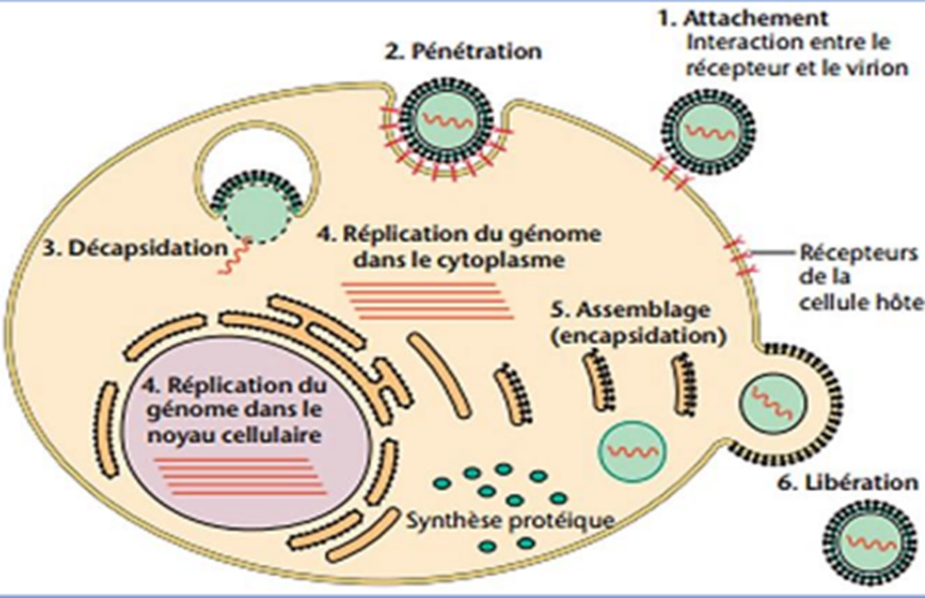

2- Les étapes de multiplication virale (cycle viral)
1- Attachement (fixation)
2- Pénétration (entrée)
3- Décapsidation
4- Réplication
5- Encapsidation (assemblage)
6- Libération (sortie)

Slide 7
Etapes précoces
Réplication
Etapes tardives
Encapsidation (maturation)
1- Attachement (fixation)
Multiplication du génome
Libération (sortie)
Synthèse des protéines virales
2- Pénétration (entrée)
3- Décapsidation

Slide 8
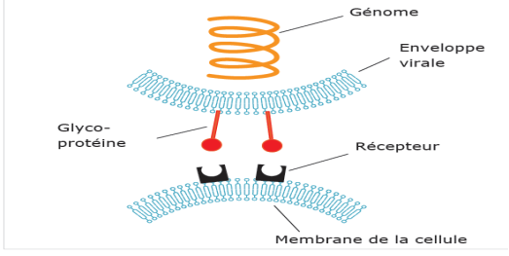
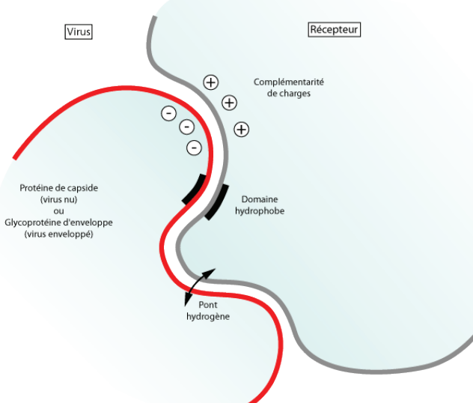
1-Attachement
Nucléocapside
Virus enveloppé
Virus nu

Slide 9
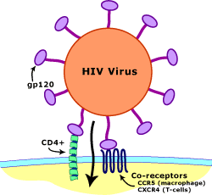
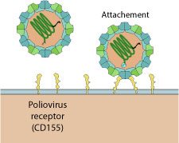
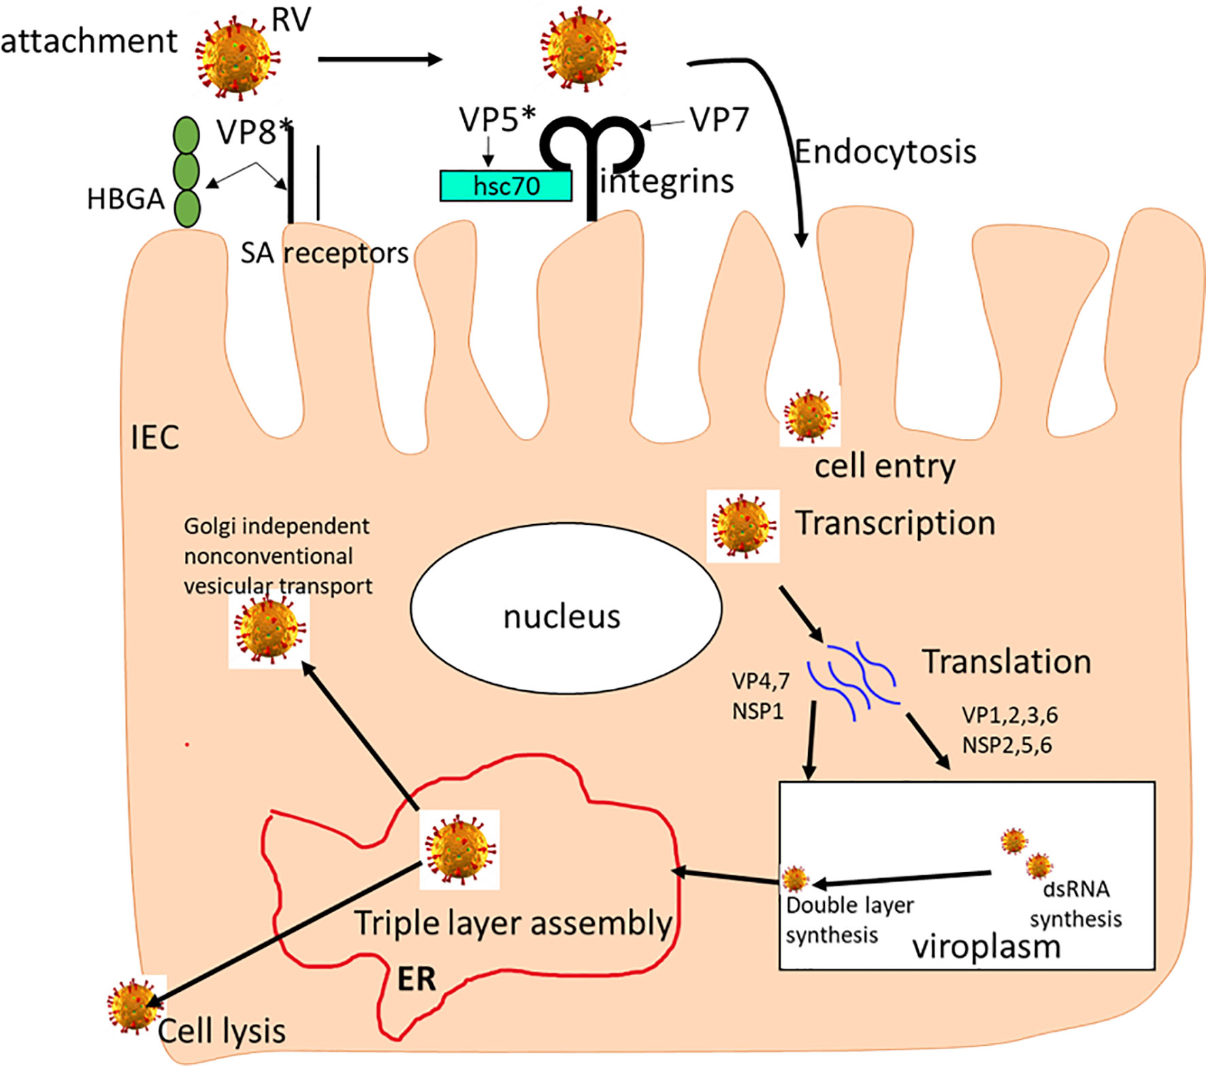
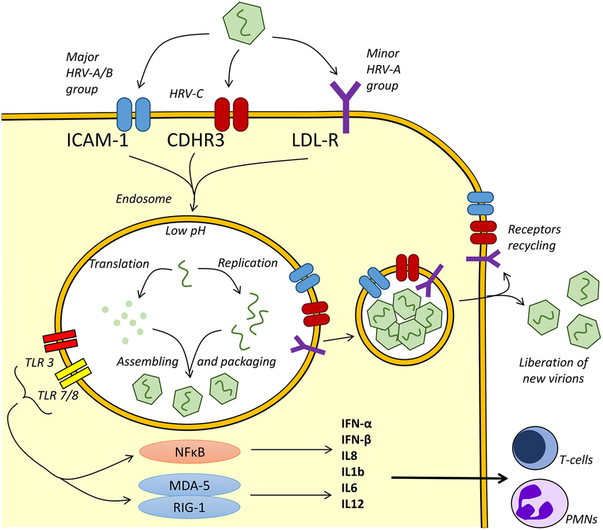
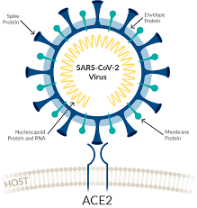
Affinité de structure entre les molécules virales et les récepteurs cellulaires

Slide 10
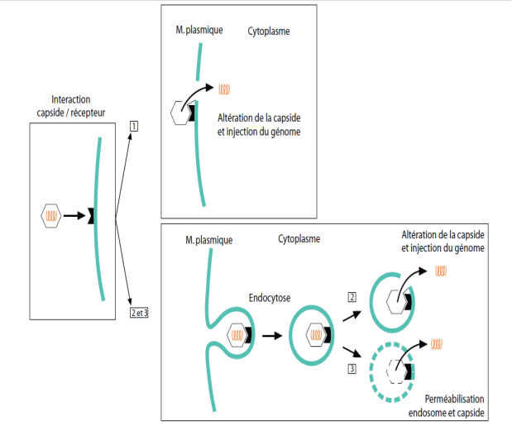
2- Pénétration (entrée)
A- Modalités d’entrée des virus nus (non-enveloppés).

Slide 11
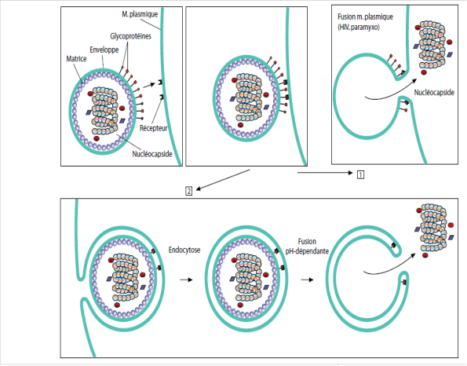
B-Modalités d’entrée des virus enveloppés
VIH (virus du sida)
SARS COV-2

Slide 12
3- Décapsidation
C’est la dégradation de la capside virale
En général cette étape se fait à l’aide de décapsidases cellulaires à l’exception de certains virus qui possèdent leur propres décapsidases.
La décapsidation peut s'effectuer dans le cytoplasme ou au niveau des pores nucléaires (Virus à ADN)
Elle est soit complète (c'est le cas pour la majorité des virus) ou partielle (chez certaines espèces).

Slide 13
4- Réplication et synthèse
Le mode de réplication est en fonction de la nature du génome viral (Virus à ADN, Virus à ARN (ARN+, ARN-, rétrovirus.)
C’est la production de nouvelles copies du génome viral

Slide 14
A- Réplication et Transcription des virus à ADN
Localisation nucléaire, le génome viral doit être transporté
dans le noyau
• Transcription assurée par des enzymes cellulaires (ARN
polymérase)
• Expression séquentielle des gènes
– Très précoces protéines de régulation (virales)
– Précoces protéines de réplication (ADN et ARN polymérase virale)
– Tardifs protéines de structure (protéines de capside et les GP de l’enveloppe)

Slide 15
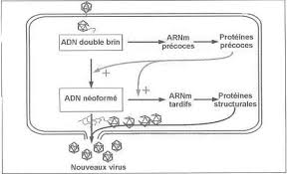
Réplication et Transcription des virus à ADN
ADN polymérase virale
protéines de régulation
ARN polymérase virale

Slide 16
B-Réplication et Transcription des virus à ARN
3 stratégies à distinguer selon le type d’ARN:
"Virus à ARN + (à polarité positive)
"Virus à ARN – (à polarité négative)
" Rétrovirus (avec une transcriptase inverse) = ADN Polymérase ARN dépendante

Slide 17
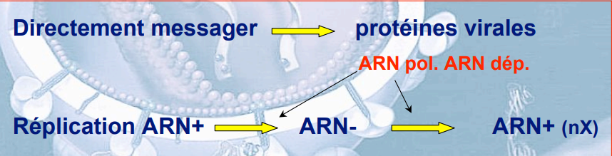
-1- Les virus à ARN +
– Directement messager (traduit directement dans la cellule)
– Génome infectieux par lui même
– Le gène de l’ARN pol. ARN dép. est traduit sur les
ribosomes cellulaires dés l’entrée du virus (pour réaliser la réplication du génome viral)
Enzymes virales et protéine de structure
virale

Slide 18
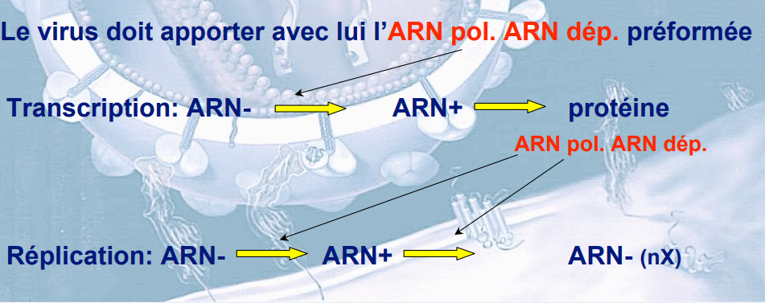
2-Les virus à ARN -
Génome non infectieux par lui même
Le virus doit apporter les enzymes nécessaires à sa
Réplication (une ARN polymérase ARN dépendante)
Protéines de structure et enzymes virales

Slide 19
3- Les rétrovirus (exemple le VIH)
Les rétrovirus sont caractérisés par une activité
enzymatique particulière et unique dans le monde vivant: La transcriptase inverse (ou rétro-transcriptase) ou encore reverse transcriptase = RT
Transcriptase inverse = ADN polymérase ARN dépendante
L’enzyme transforme l’ARN génomique viral en ADN
complémentaire (ADNc) puis en ADN double brin qui
forme l’ADN proviral

Slide 20
L’ADN proviral double brin obtenu après rétrot-ranscription est alors intégré dans le génome de la cellule par une enzyme virale appelée ‘ Intégrase’
Le génome proviral sert ensuite de matrice pour la transcription et la réplication de nouveaux virus à partir d’enzymes cellulaires (ARN pol. ADN dép.)

Slide 21
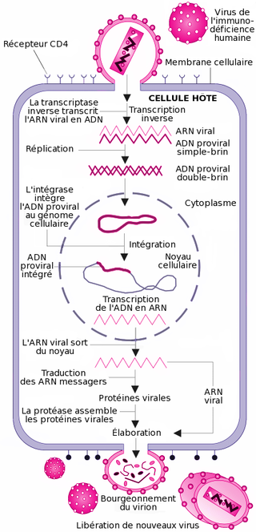

Slide 22
5- Assemblage (Encapsidation )
L’autoformation de la capside est guidée par des protéines chaperonnes cellulaires
Accumulation de particules virales et lyse cellulaire pour les virus nus
Intégration des GP d’enveloppe dans la membrane cytoplasmique et bourgeonnement pour les virus enveloppés

Slide 23
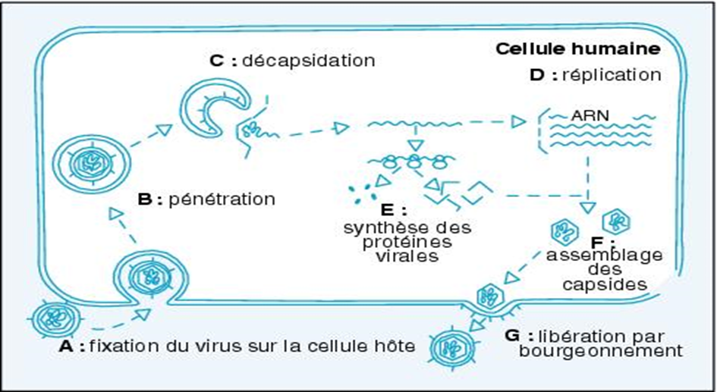
6. Libération des virus
La libération des virion se fait par bourgeonnement ou exocytose à partir de la m. plasmique. Exemple : virus du sida.

Slide 24
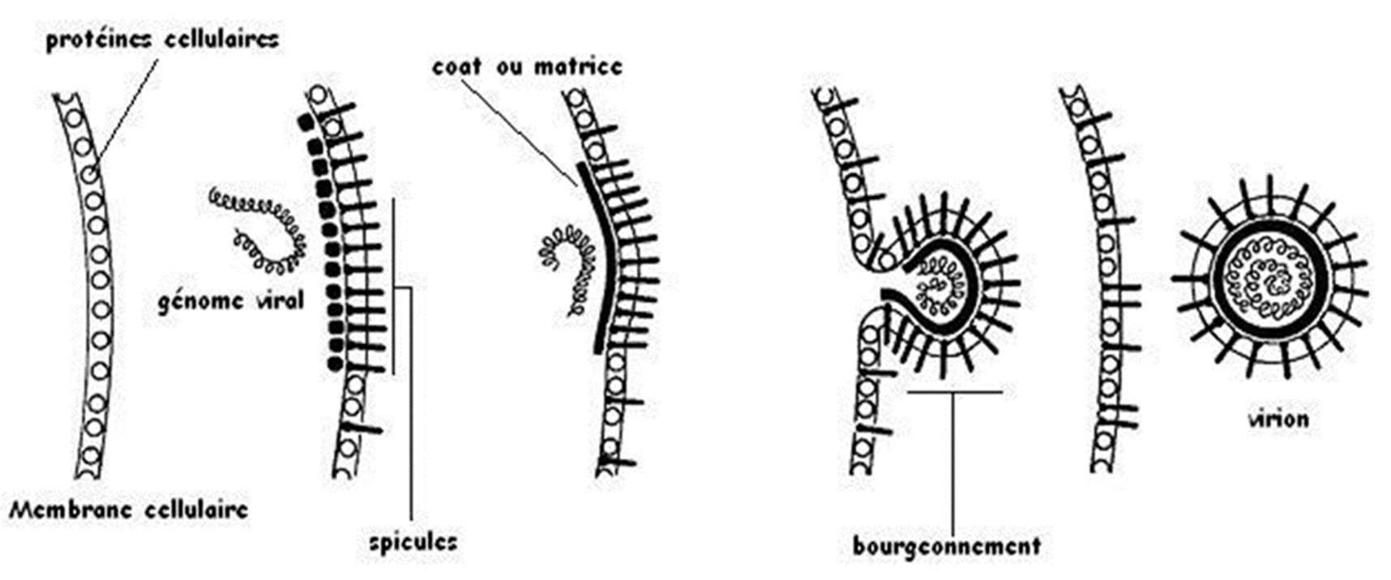

Slide 25
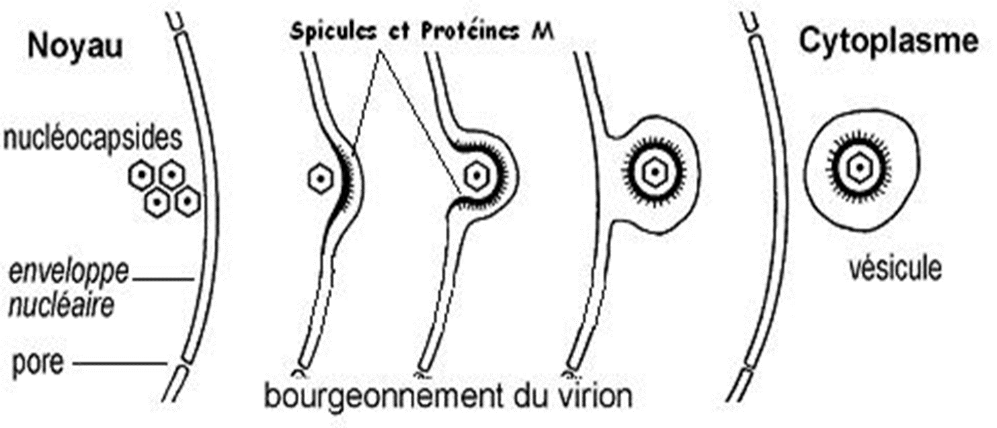

Slide 26
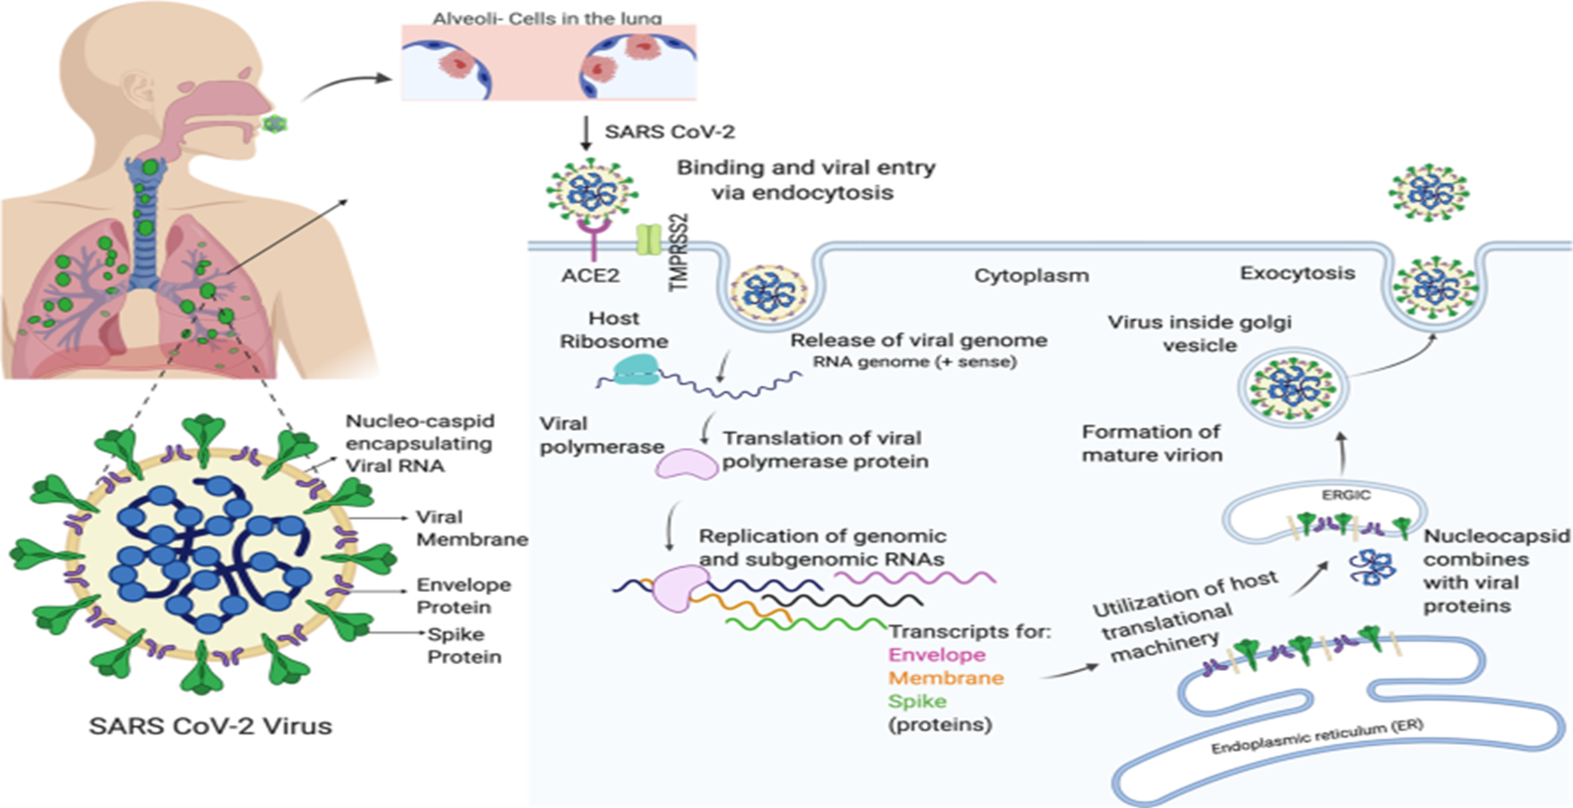

Slide 27
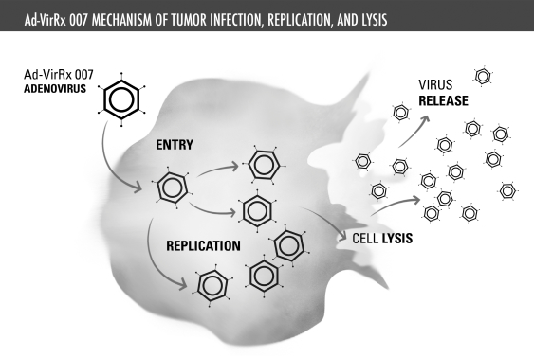
Libération des virus
Lyse cellulaire
Lyse cellulaire et libération des virus nus. Exemple : Rotavirus

